Slide 1
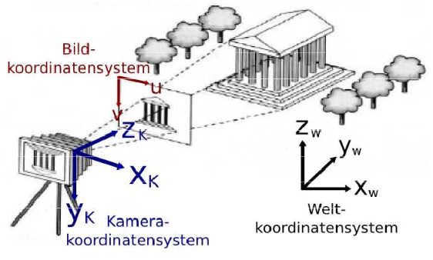
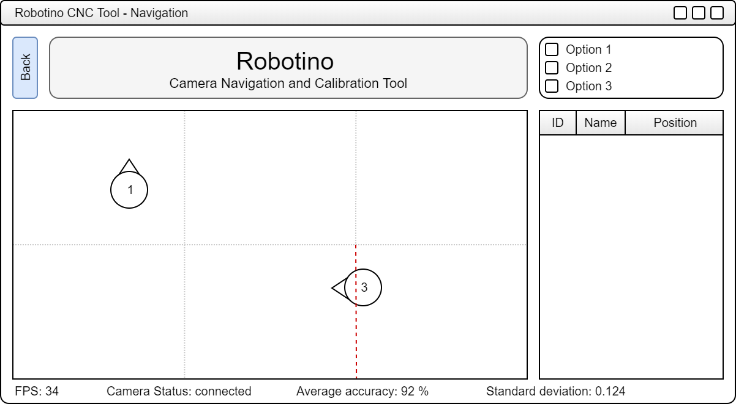
Konzeptpräsentation
Gewerk 5: Roboternavigation und Augmented Reality
VPJ, WS17/SS18, B. Bruss – J. Potthoff – H. Shafaq – L. Worm

Slide 2
Gliederung
Kalibrierung
    Vom Objekt zum Pixel
    Intrinsische und extrinsische Parameter
    Aktivitätsdiagramm
    Mögliches Applikationsdesign
Navigations-App
    Positionsermittlung der Roboter
    Mögliches Applikationsdesign
Augmented Reality mit ArUco und OpenCV
VPJ | Gewerk5 | WS17/SS18 | B. Bruss – J. Potthoff – H. Shafaq – L. Worm

Slide 3
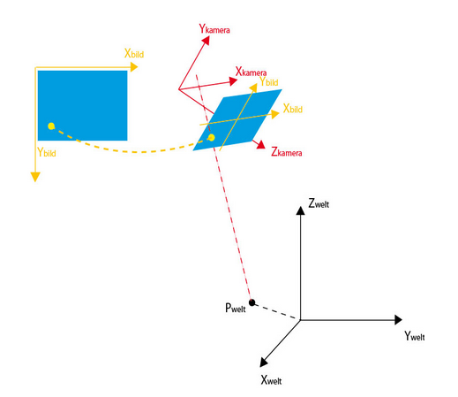
VPJ | Gewerk5 | WS17/SS18 | B. Bruss – J. Potthoff – H. Shafaq – L. Worm

Slide 4
1. Kalibrierung
Vom Objekt zum Pixel (1)
Lochkameramodell
  Projektion realer Punkte auf Bildebene
VPJ | Gewerk5 | WS17/SS18 | B. Bruss – J. Potthoff – H. Shafaq – L. Worm

Slide 5
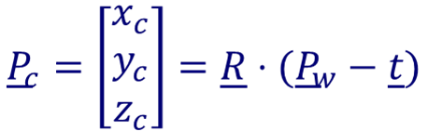
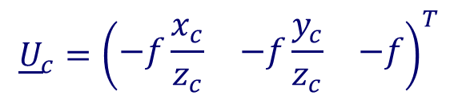
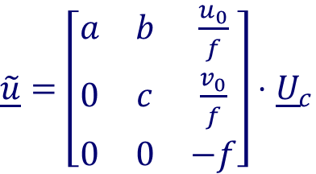
1. Kalibrierung
Vom Objekt zum Pixel (2)
Transformation eines Punktes Pw in Weltkoordinaten in einen affinen Bildpunkt U:
Weltkoordinaten
Kamerakoordinaten
Euklidische Bildkoordinaten
Affine Koordinaten
VPJ | Gewerk5 | WS17/SS18 | B. Bruss – J. Potthoff – H. Shafaq – L. Worm

Slide 6
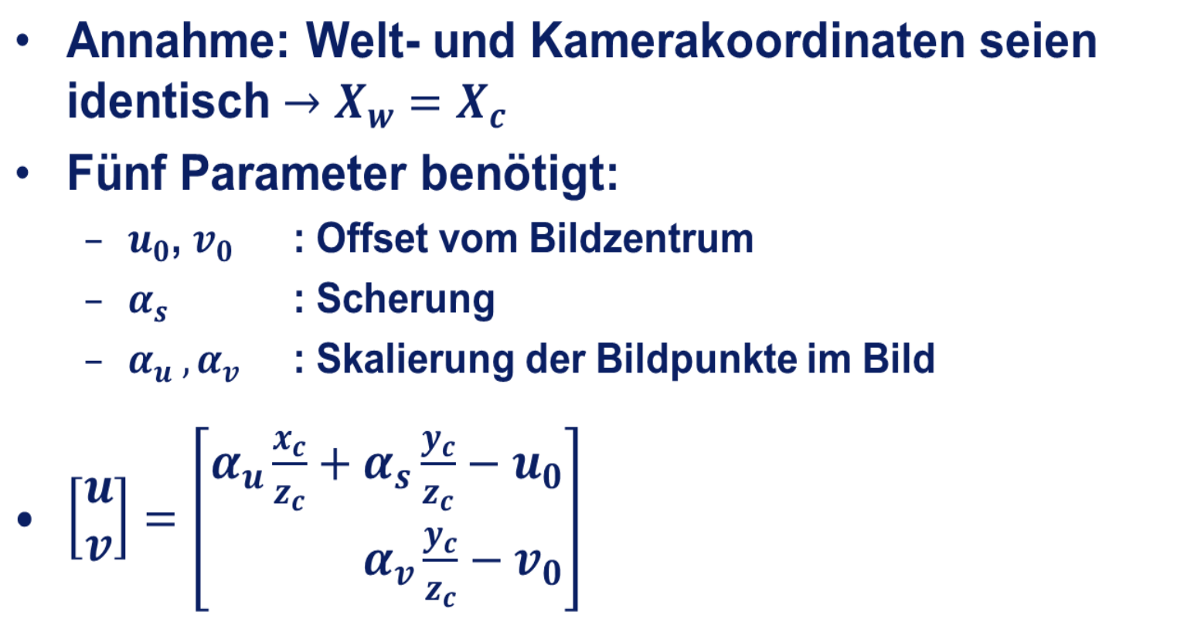
1. Kalibrierung
Intrinsische Parameter
VPJ | Gewerk5 | WS17/SS18 | B. Bruss – J. Potthoff – H. Shafaq – L. Worm

Slide 7
1. Kalibrierung
Extrinsische Parameter (1)
Umrechnung von Weltkoordinaten in Kamerakoordinaten
6 Freiheiten
  Translation in x-Richtung (Tx)
  Translation in y-Richtung (Ty)
  Translation in z-Richtung (Tz)
  Rotation um die x-Achse mit Winkel α (Rx)
  Rotation um die y-Achse mit Winkel β (Ry)
  Rotation um die y-Achse mit Winkel γ (Rz)
VPJ | Gewerk5 | WS17/SS18 | B. Bruss – J. Potthoff – H. Shafaq – L. Worm

Slide 8
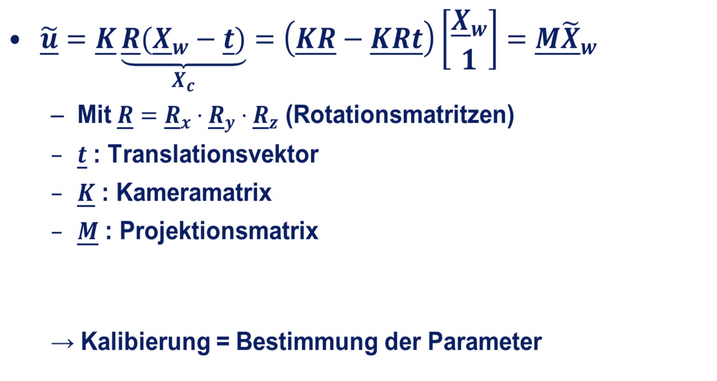
1. Kalibrierung
Extrinsische Parameter (2)
VPJ | Gewerk5 | WS17/SS18 | B. Bruss – J. Potthoff – H. Shafaq – L. Worm

Slide 9
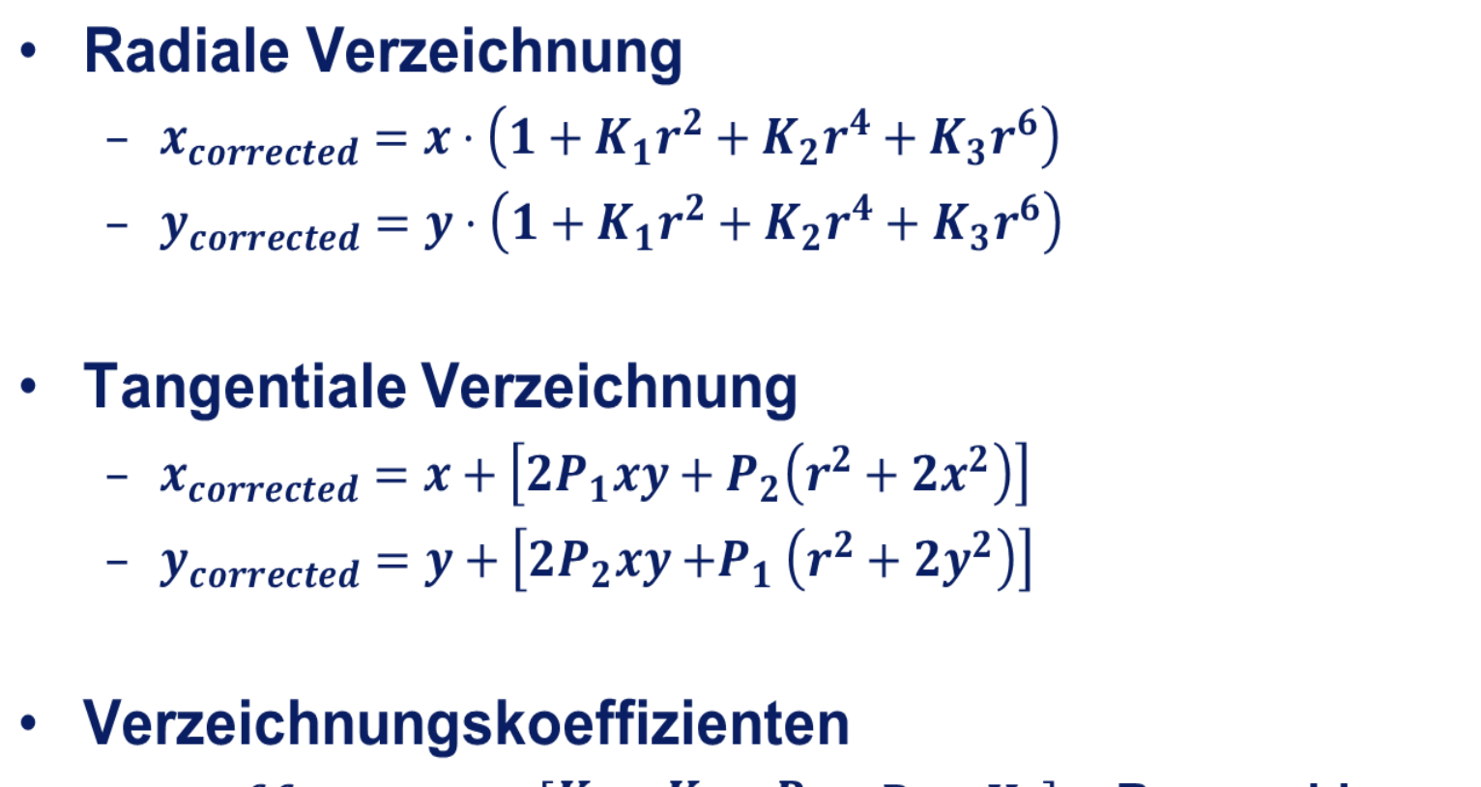
Kamerakalibrierung – intrinsische Parameter
VPJ | Gewerk5 | WS17/SS18 | B. Bruss – J. Potthoff – H. Shafaq – L. Worm

Slide 10
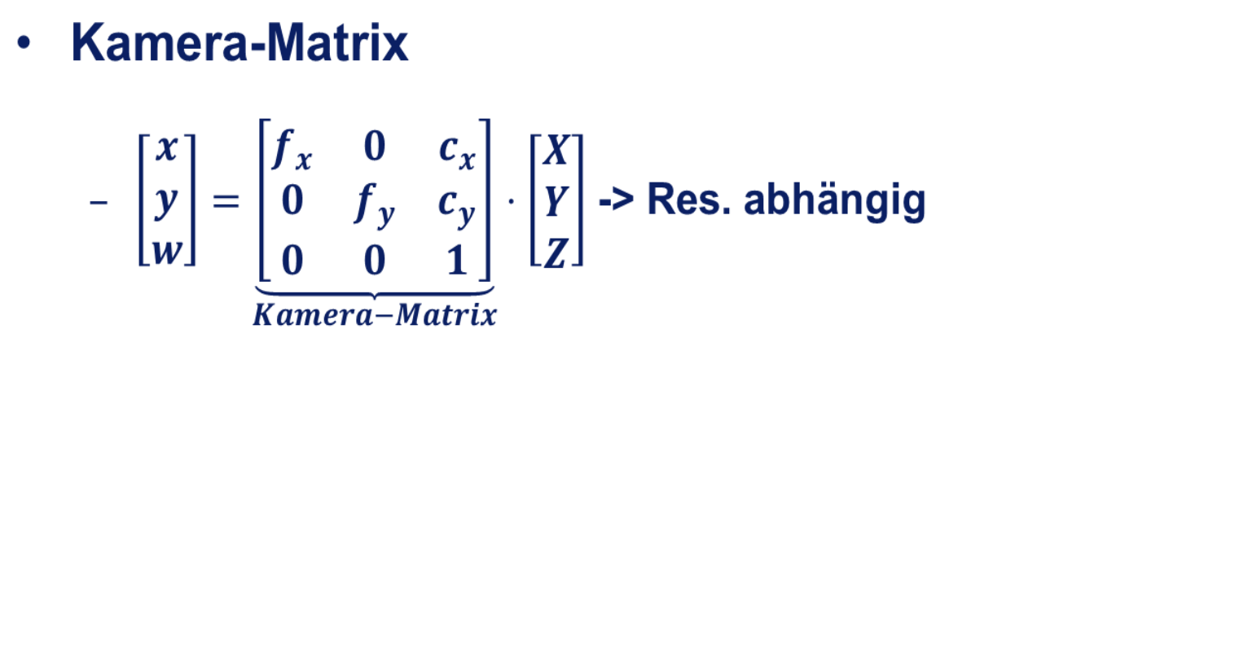
Kamerakalibrierung – intrinsische Parameter
VPJ | Gewerk5 | WS17/SS18 | B. Bruss – J. Potthoff – H. Shafaq – L. Worm
Notes:
fx, fy = Brennweite
cx, cy =Verschiebung des optischen Zentrums

Slide 11
Kamerakalibrierung – extrinsische Parameter
Translation in x-Richtung (Tx)
Translation in y-Richtung (Ty)
Translation in z-Richtung (Tz)
Rotation um die x-Achse mit Winkel alpha (Rx)
Rotation um die y-Achse mit Winkel beta (Ry)
Rotation um die y-Achse mit Winkel gamma (Rz)
VPJ | Gewerk5 | WS17/SS18 | B. Bruss – J. Potthoff – H. Shafaq – L. Worm
Notes:
Transformation Weltkoordinaten -> Kamerakoordinaten -> Bildkoordinaten

Slide 12
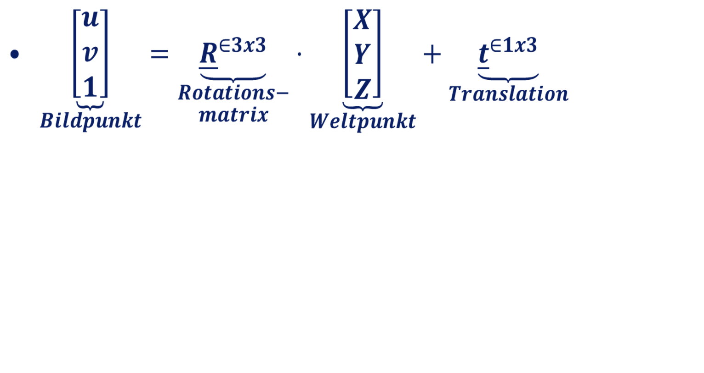
Kamerakalibrierung – extrinsische Parameter
VPJ | Gewerk5 | WS17/SS18 | B. Bruss – J. Potthoff – H. Shafaq – L. Worm
Notes:
Transformation Weltkoordinaten -> Kamerakoordinaten -> Bildkoordinaten

Slide 13
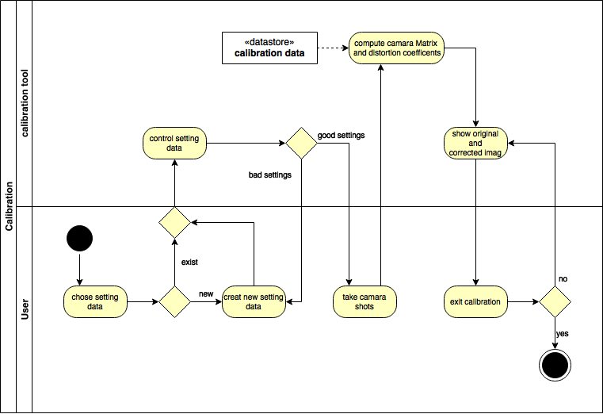
1. Kalibrierung
Aktivitätsdiagram
VPJ | Gewerk5 | WS 2017/SS 2018 | Vorname Nachname

Slide 14
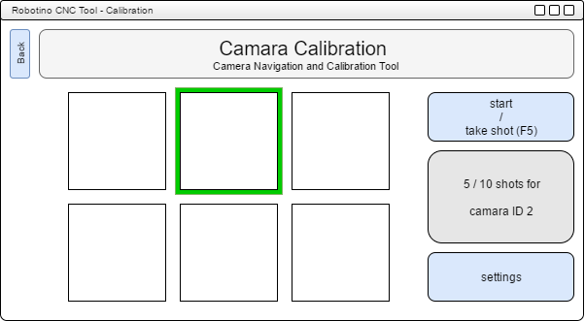
1. Kalibrierung
Mögliches Applikationsdesign
VPJ | Gewerk5 | WS 2017/SS 2018 | Vorname Nachname

Slide 15
2. Navigations-App
Positionsermittlung der Roboter
  Hauptfunktionen:
  Positionsermittlung der Roboter in Weltkoordinaten
  Messung der Standardabweichung der Positionsgenauigkeit
  Laufende Messung der Kalibriergüte
  Signalisierung einer notwendigen Nachkalibrierung
  Informationsausgabe (Position, Winkel, Standardabweichung) per UDP
  Zuverlässigere Informationsausgabe durch niedrig priorisierte Darstellungsroutine
  Zwei ArUco Marker pro Roboter für eine höhere Detektionssicherheit
  Verwalten der verwendeten ArUco Marker Bibliothek
  Assoziation einer ArUco ID mit konfigurierbaren Namen
  Anpassen von Bildverarbeitungsparametern mit Vorschau
Seminar Autonome Systeme | THEMA | WiSe 2017/18 | Vorname Nachname

Slide 16
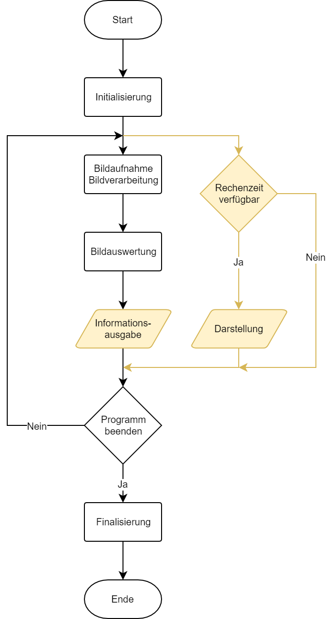
2. Navigations-App
Positionsermittlung der Roboter
  Programmablauf:
  Initialisierung:
    Laden von Einstellungen
    Berechnung von Bildentzerrungsparametern
    Verbindungsaufbau zu Kameras
  Hauptschleife:
    Bildaufnahme und Verarbeitung
    Informationsermittlung
    Informationsausgabe
  Nebenschleife (parallel)
    Darstellung von Informationen
    Dynamisch nach Ressourcenverfügbarkeit
  Finalisierung:
    Speichern von Einstellungen
    Speicherverwaltung
Seminar Autonome Systeme | THEMA | WiSe 2017/18 | Vorname Nachname

Slide 17
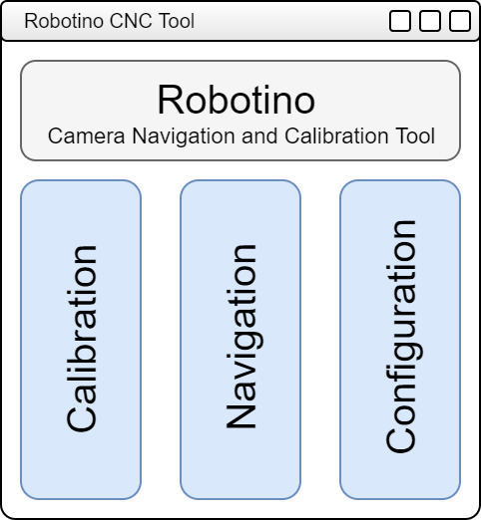
2. Navigations-App
Mögliches Applikationsdesign
  Hauptprogrammaufbau (Schematisch) und Navigations-App
Seminar Autonome Systeme | THEMA | WiSe 2017/18 | Vorname Nachname

Slide 18
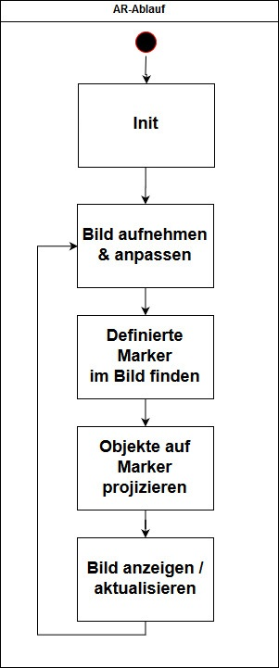
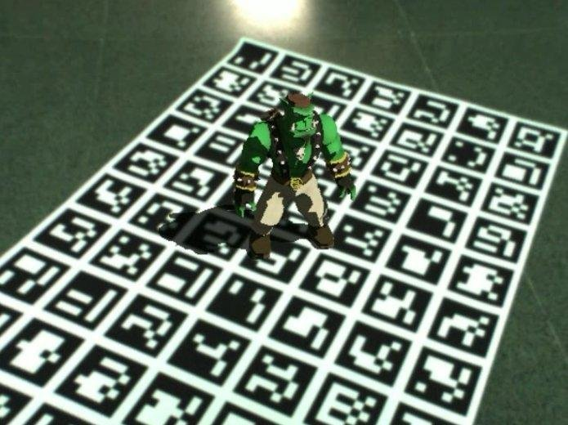
3. Augmented Reality mit ArUco und OpenCV
VPJ | Gewerk5 | WS 2017/SS 2018 | Vorname Nachname

Slide 19
Vielen Dank für die Aufmerksamkeit.

Slide 20
Quellen
  Quellen
  http://www.mi.hs-rm.de/~schwan/Projects/CG/CarreraCV/doku/intrinsisch/intrinsisch.html
  http://staff.fh-hagenberg.at/wbackfri/Teaching/AIP/AIP01calibration_11.pdf
  http://www9.in.tum.de/seminare/ps.WS06.gdbv/ausarbeitungen/Ranner-Kameramodelle.pdf
  https://docs.opencv.org/2.4/doc/tutorials/calib3d/camera_calibration/camera_calibration.html
VPJ | Gewerk5 | WS17/SS18 | B. Bruss – J. Potthoff – H. Shafaq – L. Worm

